Slide 1
インターンシップ報告
龍谷大学先端理工学部電子情報通信課程
荒生 敏岳
Hayataka Arao
2026年５月

Slide 2


インターンシップで行ったこと
研究室での期間中，大きく 2 つのテーマに取り組みました
GitHub と
ソフトウェア工学の基礎
AIによる反復リファクタリングの
品質検証
バージョン管理や開発フローを実際に触り，コード品質・リファクタリングといった基礎概念を学習
与えられたテーマに沿って，Claude を用いた反復的リファクタリングのソフトウェア品質への影響を検証

Slide 3

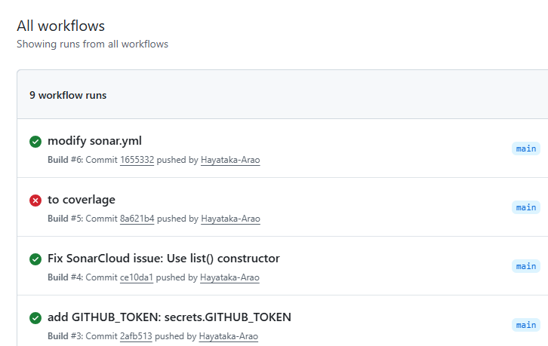
GitHub とソフトウェア工学の基礎
Git / GitHub の操作
コミット・ブランチ・プルリクエストなど,共同開発の基本ワークフローを実際に体験
この基礎が次の検証の土台に
ソフトウェア工学の基礎
コード品質を「測る・改善する」視点を身につけたことで、AIによるリファクタリングの良し悪しを評価できるようになった。
コード品質・リファクタリング・テストといった，保守性を支える考え方を学習

Slide 4

AIによる反復リファクタリングの品質検証
検証
AIコーディングエージェントに反復的にリファクタリングを行わせ，ソフトウェアのコード品質がどう変化するかを検証
反復を重ねるほど，コード品質は本当に向上し続けるか
対象：Github上のオープンソースコード（例：Commons-math :FastMath, MathArrays）

Slide 5
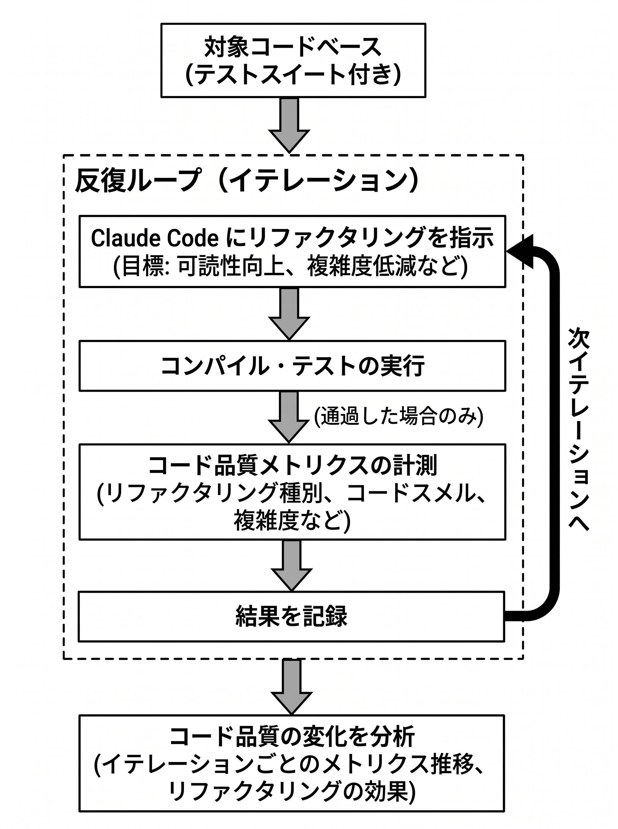
検証の流れ
1
リファクタリング指示
可読性向上・複雑度低減などを目標に Claude Code へ依頼
2
コンパイル・テスト
テストを通過した場合のみ次へ進む
3
品質メトリクス計測
リファクタリング種別・コードスメル・複雑度を計測
4
記録 → 反復
結果を記録し，次のイテレーションへ

Slide 6
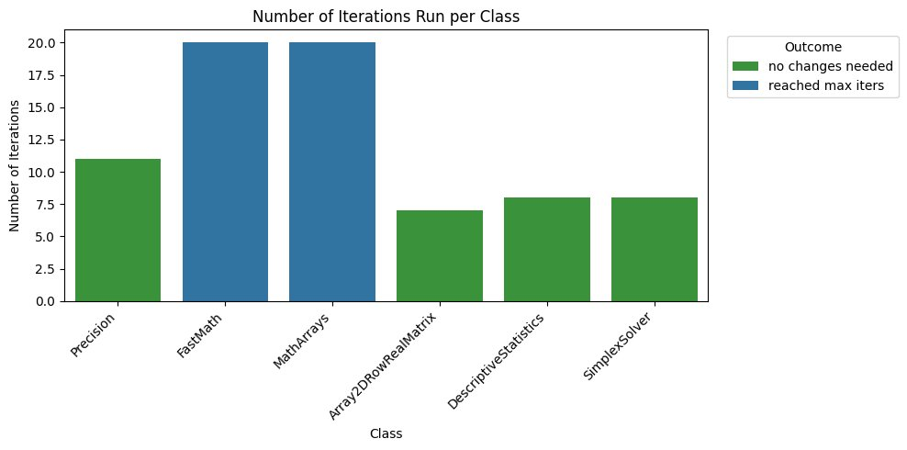

リファクタリングの収束
収束はクラスの規模で変化
小〜中規模の4クラスは7〜11反復で収束
大規模な FastMath・MathArrays は20反復の上限まで未収束
クラス別の反復回数（緑＝収束 / 青＝20反復の上限で打ち切り）

Slide 7
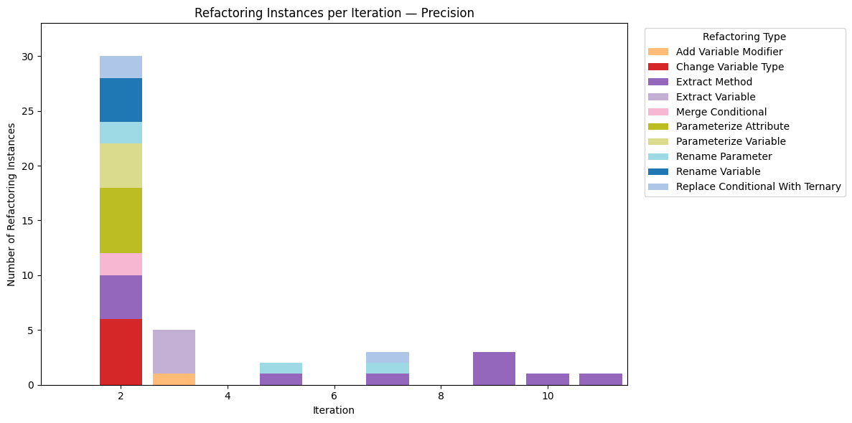
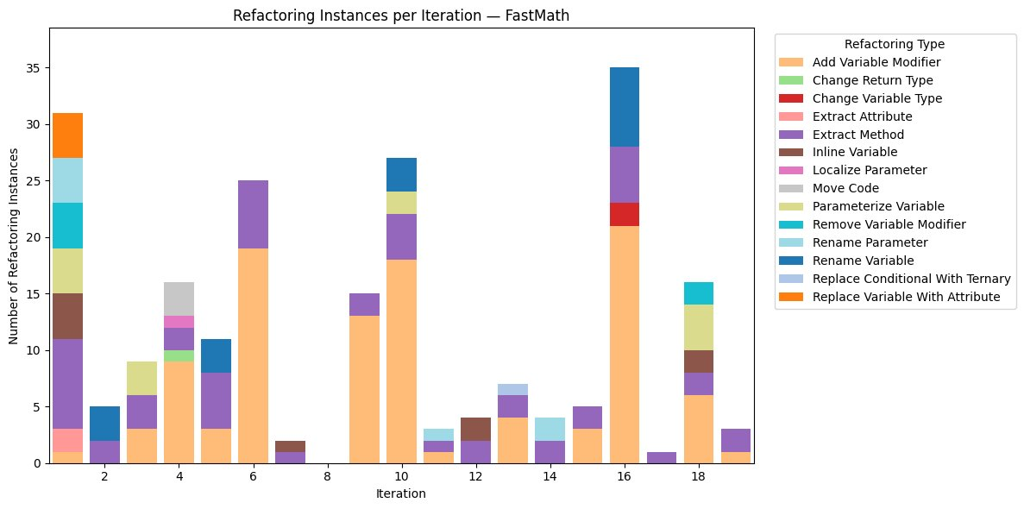
リファクタリングの種類と量の変化
序盤に多様・大量 → 後半は同一手法の反復
序盤に Extract Method・Parameterize・Rename など多様な手法が集中
後半は Extract Method・Rename中心に収束
FastMath は Add Variable Modifierを延々と反復し,収束せず
リファクタリング手法の内訳（例：Precision, FastMath）

Slide 8
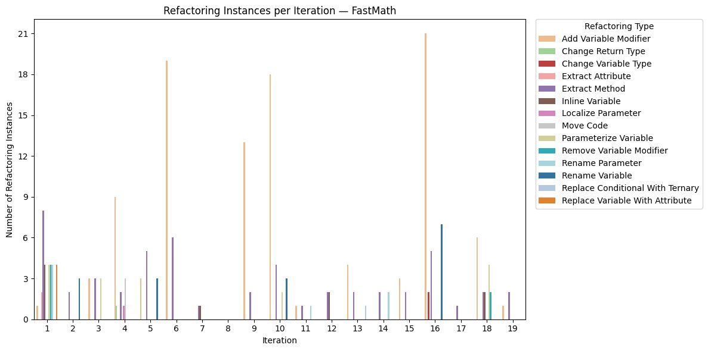
FastMath におけるリファクタリング
微修正が繰り返し行われて上限到達
Add Variable Modifier
iter6≈19件 / iter10≈18件 / iter16≈21件 と塊で繰り返し出続ける
構造を変えない表面的な微修正のため、実質的なコードの改善手法が尽きても止まれず反復を埋めた
リファクタリング手法の内訳（FastMath）

Slide 9
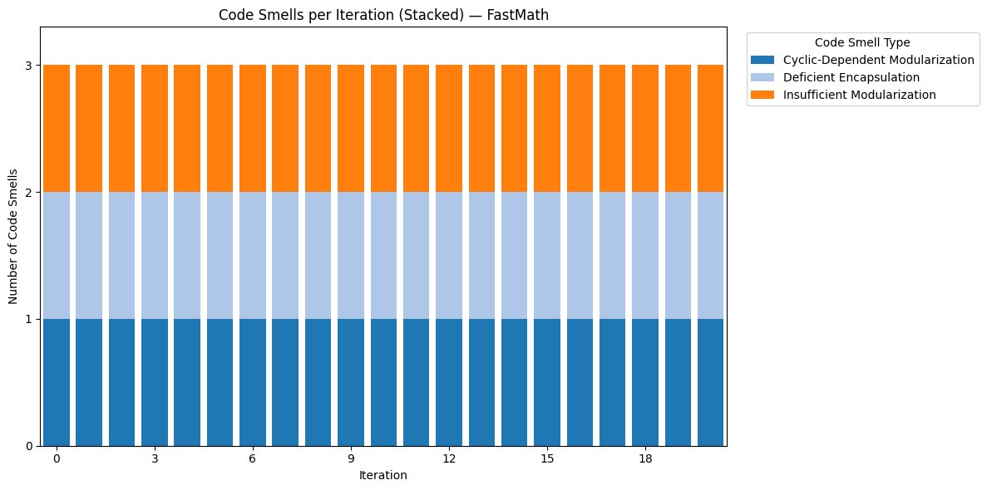
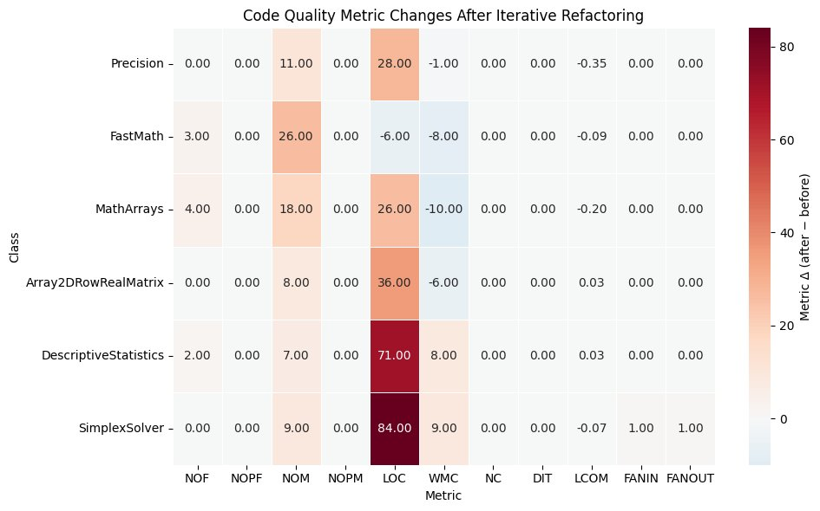
ソフトウェア品質は向上したか
スメルはほぼ不変、コード規模はむしろ増加
コードスメルは全期間ほぼ一定（減少は Precision の1件のみ
メトリクス変化（after − before）

Slide 10
結論：AIに任せきりにしない
効果の頭打ち
序盤のメソッド抽出などの局所的な修正により機能的なまとまりを一部改善するが，改善効果は持続しない
反復によるコード肥大化
反復回数の増加は品質向上に直結せず，冗長な修正の連続によってコード規模のみを増加させる
終了条件なき反復は，設計改善を果たせずコード規模と複雑度のみを増大させる
Notes:
適切な終了条件や明確な設計目標を持たせずに無制限に反復させると、本来の目的である「設計の改善」を果たせないまま、コードのサイズと複雑度をいたずらに増大させてしまう。

Slide 11
反復リファクタリングは序盤にメソッド抽出中心の局所整形で凝集性などを一部改善するが、効果は早期に頭打ちになり、設計レベルのスメルはほぼ解消されないままコード規模だけが増加する。
反復 ≠ 改善
大規模の罠
設計には不十分
反復回数を増やしても品質向上に直結しない
複雑なクラスは収束せず、冗長化・空回りのリスク
スメル解消には現状のエージェント反復だけでは足りない
今後の課題
・ Codex 環境を修正してエージェント間比較を完成
・ 対象クラス・エージェントの拡張で一般性を確認
・ 設計レベルのスメルに踏み込ませるプロンプト／手法の検討

